Slide 1
« Python pour les data scientists » Prédiction du vainqueur de courses de Formule 1
Milan Hurtado – Idriss Kadiri – Victor-Adrien Guillerm
ENSAE Paris – 2ème année – 24/01/2022

Slide 2
Introduction : le sens de notre projet
But : la prédiction du vainqueur d’une course de Formule 1 à partir de données d’avant course (qualifications, performances passées, météo, etc…)
Plan :
Statistiques descriptives et datavisualization
Préparation des données…
… pour modéliser, prédire et répondre à notre problématique

Slide 3
I - Importation des données
Source des données : l’API Ergast (« http://ergast.com/mrd/ »)
Contenu des datasets :
résultats des courses (notre target)
données relatives aux qualifications
données relatives aux pilotes
données relatives à l’historique des pilotes
données relatives à la météo
Plage d’étude des données : à partir de 1990

Slide 4
II – Statistiques Descriptives et Datavizualisation
But :
Prendre en main et se familiariser avec les données
Comprendre les relations entre la target et les variables utiles

Slide 5
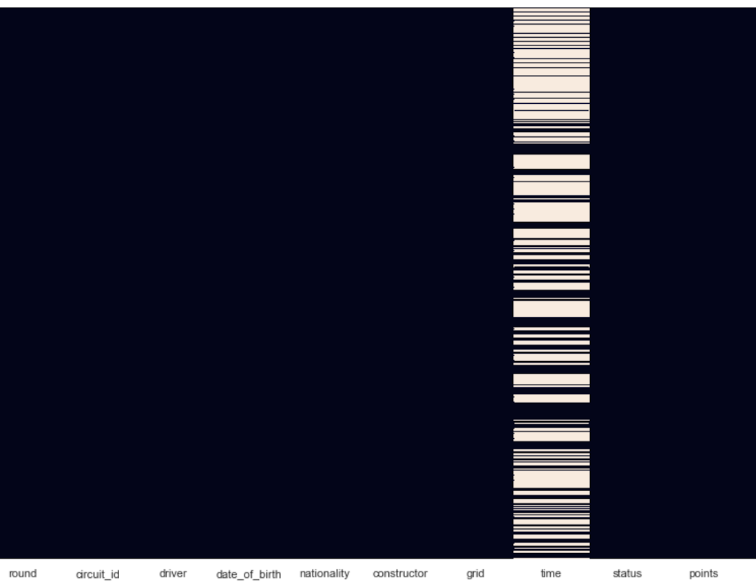
II – 1 – Prise en main des données
La heatmap sur le dataframe « results »
Très peu de données sur la variable « time »

Slide 6
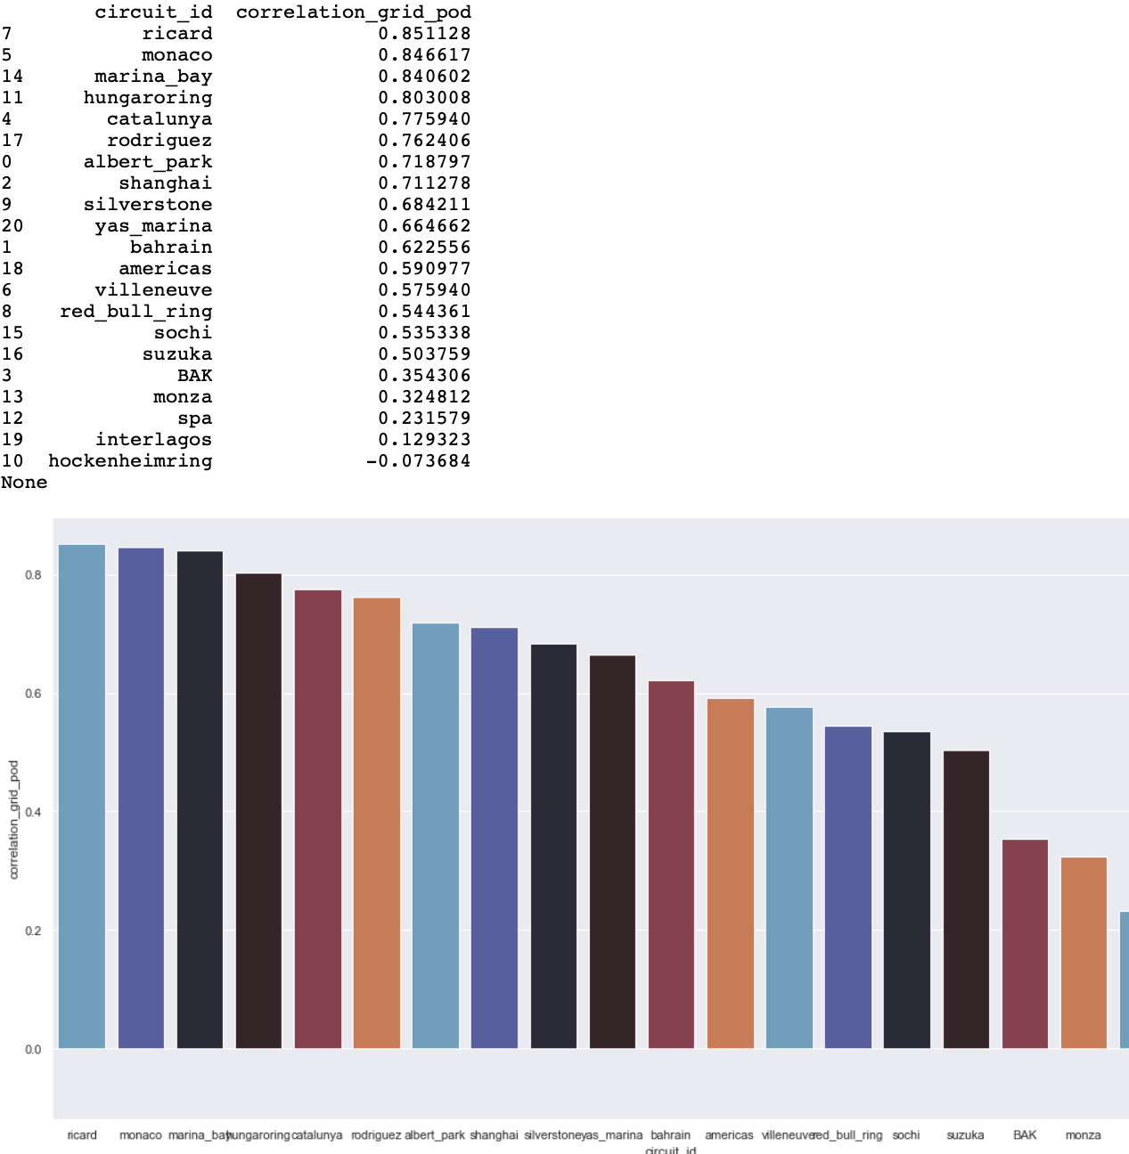
II – 2 – Premiers résultats marquants
Etude de la corrélation par circuit sur l’année 2019 entre le classement final et la grille de départ
Observations : dépendance au type de circuit
Conclusions : le circuit détient du signal dans la prédiction de la victoire finale

Slide 7
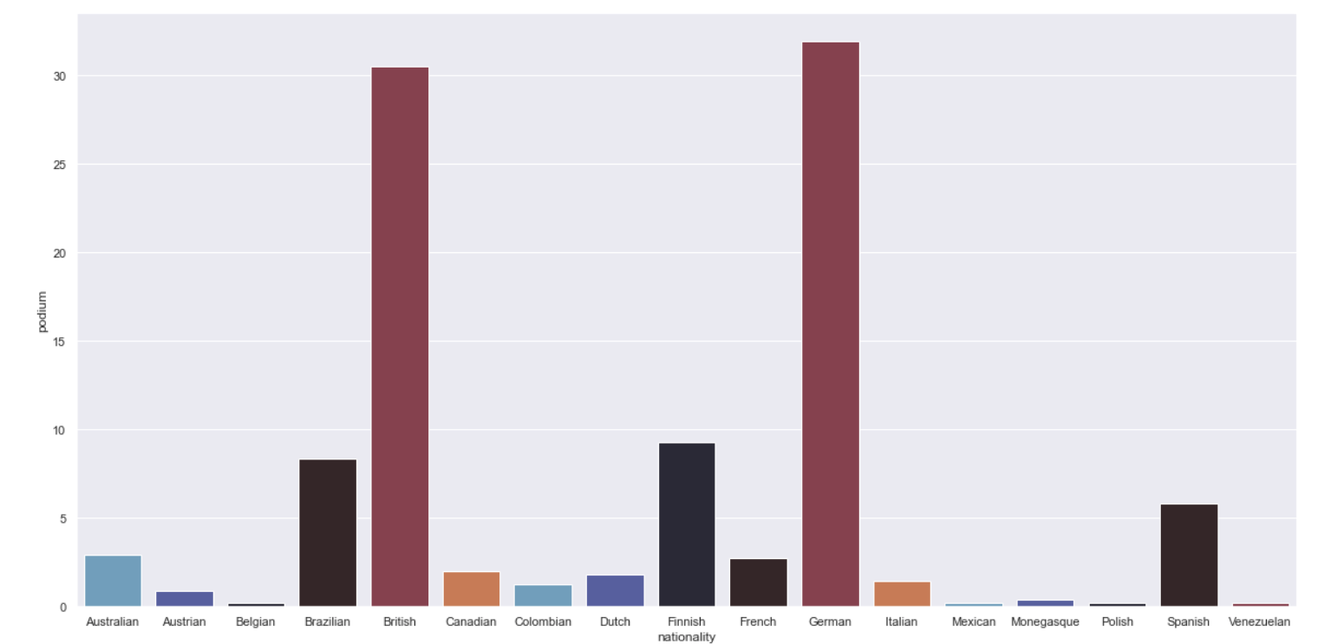
II – 3 – Corrélation Nationalité
Etude de l’impact de la nationalité pour la future prédiction
Observations : allemands et anglais concentrent 65% des victoires
Conclusions : rôle important de la nationalité dans la prédiction de la victoire finale

Slide 8
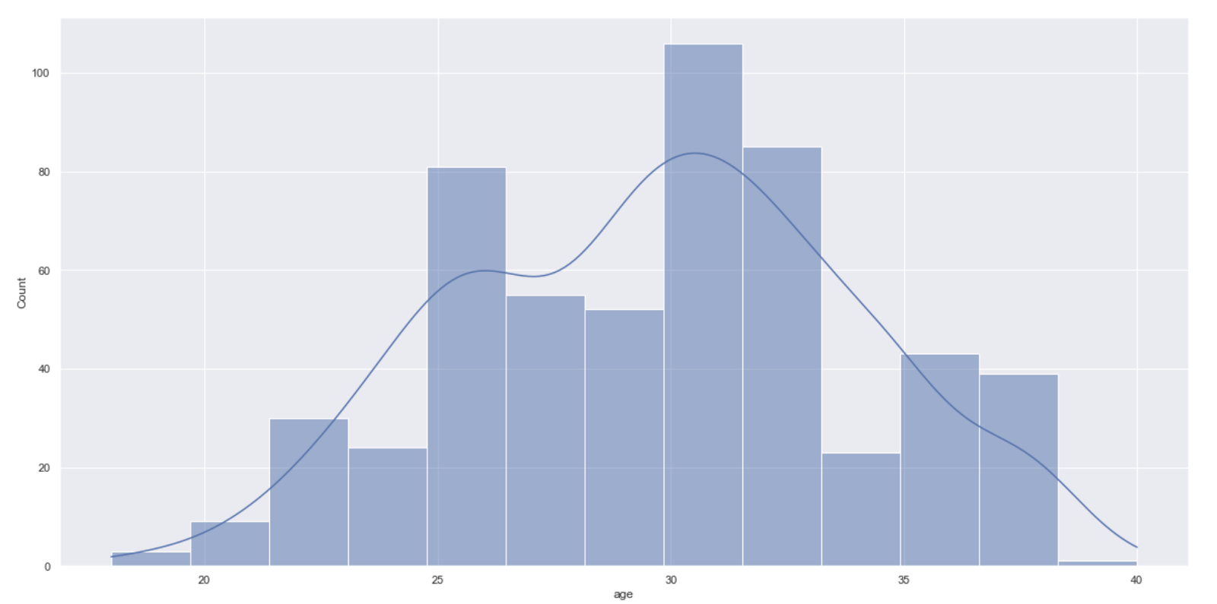
II – 4 – Corrélation Age
Etude de la corrélation entre l’âge et la victoire sur un grand prix
Observations : on a beaucoup plus de chance de gagner un GP vers 31 ans que vers 34 ans
Conclusions : l’âge est à prendre en compte dans la prédiction

Slide 9
III – Préparation des données
But : créer un dataframe regroupant les variables utiles pour la modélisation ainsi que notre target, le vainqueur de la course
Méthode utilisée : conserver un dataframe complet ne contenant que des chiffres et aucun mot et merger les dataframes

Slide 10
IV – Modélisation : classification et régression
But : comparaison de 2 types de modèles : la classification avec le modèle SVM et la régression linéaire
Notre réflexion :
Classification ou Régression?
Pour une classification : Vainqueur = catégorie 1 ; autres = catégorie 0
Pour une régression : plus petite prédiction = vainqueur
Choix du dataset d’entraînement et du test :
Notre dataset d’entraînement : les données antérieures à 2020
Notre test : l’année 2020
Indice de performance

Slide 11
IV – 1 – Classification avec SVM Classifier
But : faire varier les paramètres pour trouver la configuration optimale de score le plus élevé sur le dataset de test
Problème : modèle long à faire tourner

Slide 12
IV – 2 – Régression linéaire
But : régression linéaire avec ordonnée à l’origine
Approfondissement : plusieurs régressions linéaires sur des combinaisons de variables explicatives différentes
Observations : certaines variables permettent une meilleure prédiction
Pour grid+circuit = score de 53%
Pour nationality+circuit = score 6%
Logique car l’information apportée par « grid » est essentielle

Slide 13
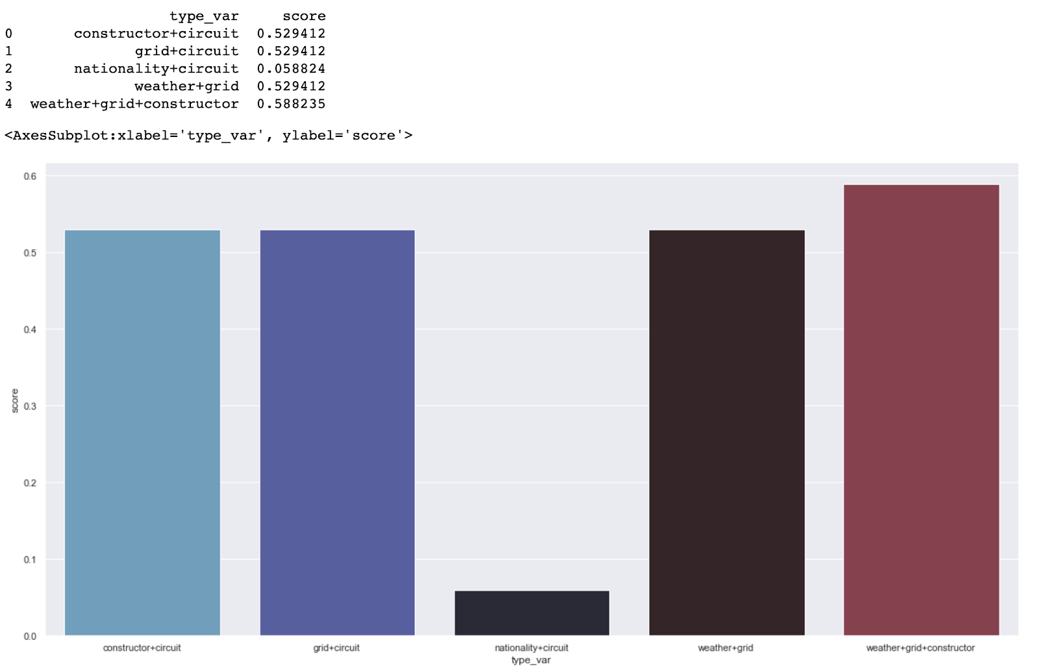
Constructor : données constructeurs
Circuit : données circuit
Nationality : données nationalité
Grid : données liées aux qualifs et au passé

Slide 14
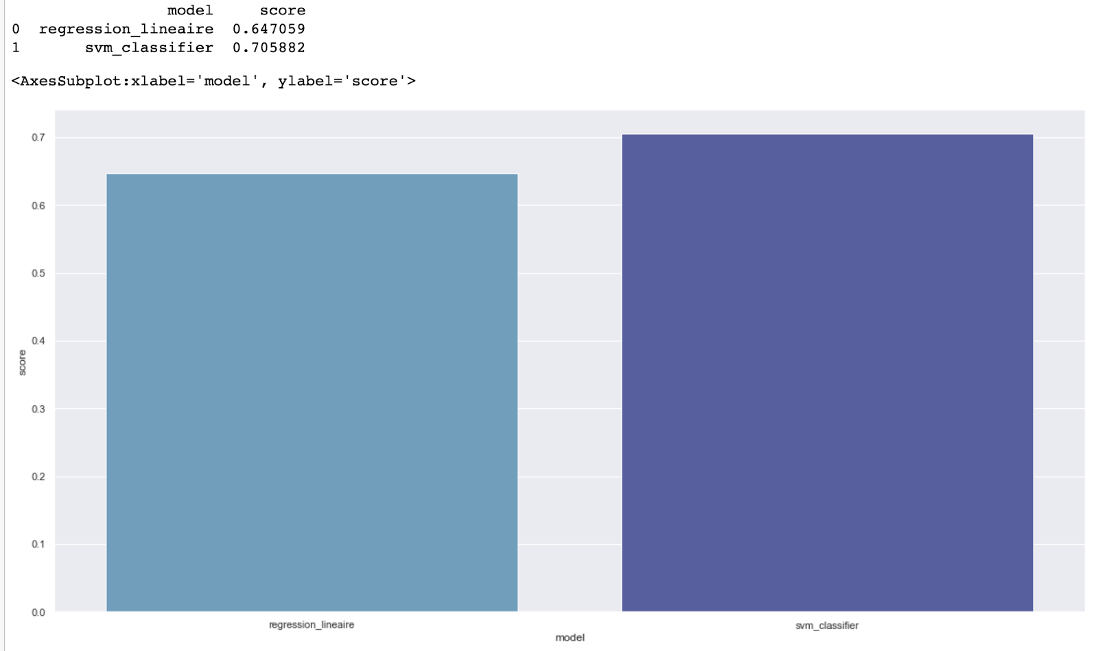
IV – 3 – Comparaison des modèles

Slide 15
V – Nos Satisfactions – Nos difficultés
Nos satisfactions :
Travail en groupe : partage des tâches en fonction du niveau d’avancement en Python
Travail sur Github : bonne première expérience avec Github, plus complexe en fin de projet quand il faut synthétiser et sélectionner les programmes qu on conserve
« Notre premier vrai projet de datascience »
Nos difficultés :
La première approche avec la modélisation
Appréhender beaucoup de variables
Choisir régression ou classification

